Slide 1


XÂY DỰNG WEBSITE TOUR DU LỊCH SỬ DỤNG LARAVEL FRAMEWORK
TRƯỜNG ĐẠI HỌC BÁCH KHOA HÀ NỘI
VIỆN CÔNG NGHỆ THÔNG TIN VÀ TRUYỀN THÔNG
BÁO CÁO ĐỒ ÁN TỐT NGHIỆP ĐẠI HỌC
Giáo viên hướng dẫn: ThS. Bành Thị Quỳnh Mai
Sinh viên thực hiện: Nguyễn Văn Đức
Lớp: CNTT-TT 1.02 K58

Slide 2
Nội dung
Tổng quan về đề tài
Cơ sở lý thuyết
Phân tích và thiết kế hệ thống
Kết luận

Slide 3
Nội dung
Tổng quan về đề tài
Cơ sở lý thuyết
Phân tích và thiết kế hệ thống
Kết luận

Slide 4
Lý do chọn đề tài:
Dựa trên vấn đề về nhu cầu đi du lịch của mọi người hiện nay, cùng với những ưu điểm của Laravel framework.
Mục đích của đề tài:
Xây dựng website tour du lịch cho phép người dùng có thể tìm kiếm, đặt các tour du lịch dễ dàng, nhanh chóng.
Giúp người quản lý có thể quản lý các dịch vụ của công ty đơn giản hơn.
Nắm vững các kiến thức cơ bản trong lập trình web với framework Laravel.

Slide 5
Nội dung đề tài:
Xây dựng các chức năng website phía client gồm:
Khách hàng có thể xem tour, đặt tour.
Khách hàng có thể thanh toán tour đã đặt.
Khách hàng có thể đăng ký làm thành viên và quản lý thông tin cá nhân của mình.
Khách hàng có thể gửi phản hồi về công ty.

Slide 6
Nội dung đề tài:
Xây dựng các chức năng website cho người quản trị gồm:
Xem các đơn đặt chỗ đã được xác nhận hay chưa xác nhận.
Xác nhận đơn đặt chỗ hợp lệ.
Thống kê tình hình đặt tour, xem danh sách khách hàng tham gia các tour đó.
Thay đổi, thêm mới hoặc xóa bỏ thông tin, hình ảnh về các điểm du lịch ở các địa phương khác nhau mà công ty muốn giới thiệu cho khách hàng.

Slide 7
Nội dung
Tổng quan về đề tài
Cơ sở lý thuyết
Phân tích và thiết kế hệ thống
Kết luận

Slide 8

Giới thiệu Laravel framework:
Laravel là một PHP framework mã nguồn mở và miễn phí.
Hỗ trợ phát triển các ứng dụng web theo kiến trúc MVC.
Hiện tại, Laravel là PHP Framework được sử dụng phổ biến nhất.

Slide 9
Giới thiệu Laravel framework:
Ưu điểm:
Tổ chức file và cấu trúc code rõ ràng
Hệ thống thư viện và công cụ phong phú
Form Validation
Mô hình MVC rõ ràng, dễ bảo trì
Chức năng hỗ trợ bảo mật, validate dữ liệu, SQL Injection,…
Template phong phú
Bảo mật session, cookie,…

Slide 10
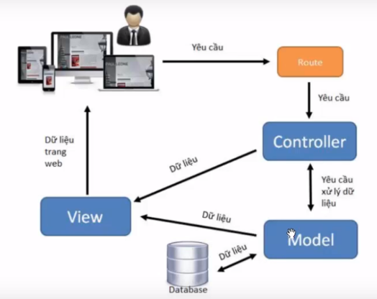
Mô hình MVC
Mô hình MVC (model, view, controller)
Mô hình này tách một ứng dụng web ra làm 3 thành phần đảm nhiệm chức năng tách biệt, thuận tiện cho việc xử lý và bảo trì.
Notes:
(MVC) là mô hình chuẩn cho ứng dụng web được sử dụng nhiều nhất ngày nay.
Route sẽ phân tích xem đường dẫn (link) sẽ truy cập đến Controller nào.
Controller sẽ truy cập vào Model để lấy dữ liệu từ cơ sở dữ liệu (Database), sau đó trả về dữ liệu cho Controller.
Controller sẽ trả dữ liệu ra View hoặc trả dữ liệu dạng JSON cho người dùng.
View sẽ xuất dữ liệu ra màn hình cho người dùng xem.

Slide 11
Mô hình MVC
Ưu điểm
Dễ phát triển,
Vấn đề bảo trì tốt, dễ nâng cấp,
Dễ dàng rà soát lỗi
Nhược điểm:
Hệ thống sẽ chạy chậm hơn PHP thuần.
Xây dựng cầu kì và mất thời gian để xây dựng thư viện, cấu trúc.
Notes:
Route sẽ phân tích xem đường dẫn (link) sẽ truy cập đến Controller nào.
Controller sẽ truy cập vào Model để lấy dữ liệu từ cơ sở dữ liệu (Database), sau đó trả về dữ liệu cho Controller.
Controller sẽ trả dữ liệu ra View hoặc trả dữ liệu dạng JSON cho người dùng.
View sẽ xuất dữ liệu ra màn hình cho người dùng xem.

Slide 12
Nội dung
Tổng quan về đề tài
Cơ sở lý thuyết
Phân tích và thiết kế hệ thống
Kết luận

Slide 13
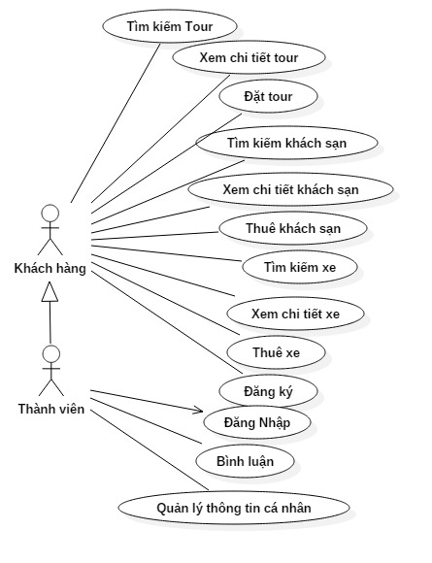
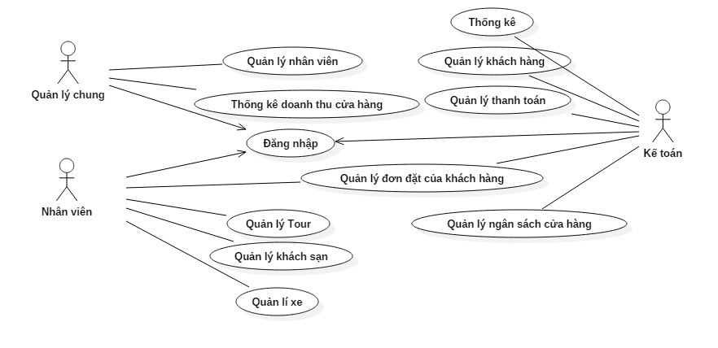
Mô hình hóa chức năng hệ thống
Biểu đồ Use Case tổng quát của người quản trị
Biểu đồ Use Case tổng quát web client

Slide 14
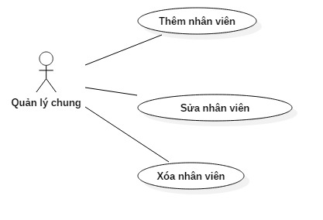
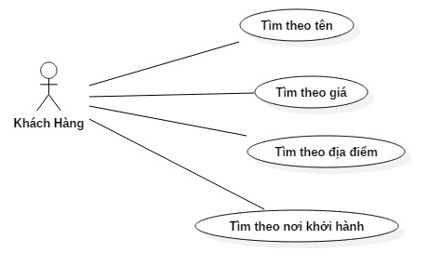
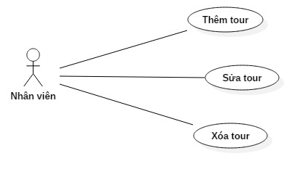
Mô hình hóa chức năng hệ thống
Phân rã Use Case quản lý nhân viên
Phân rã Use Case tìm kiếm tour
Phân rã Use Case quản lý tour

Slide 15
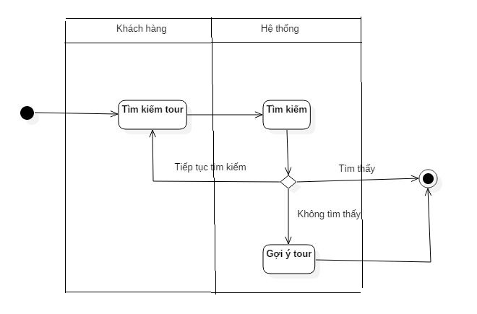
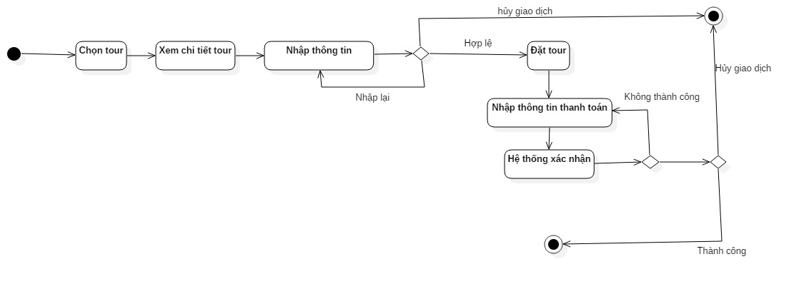
Mô hình hóa hoạt động
Biểu đồ hoạt động mô tả quá trình tìm kiếm
Biểu đồ hoạt động mô tả quá trình đặt tour

Slide 16
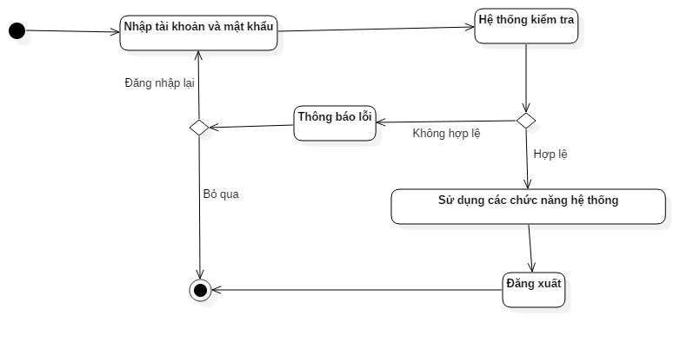
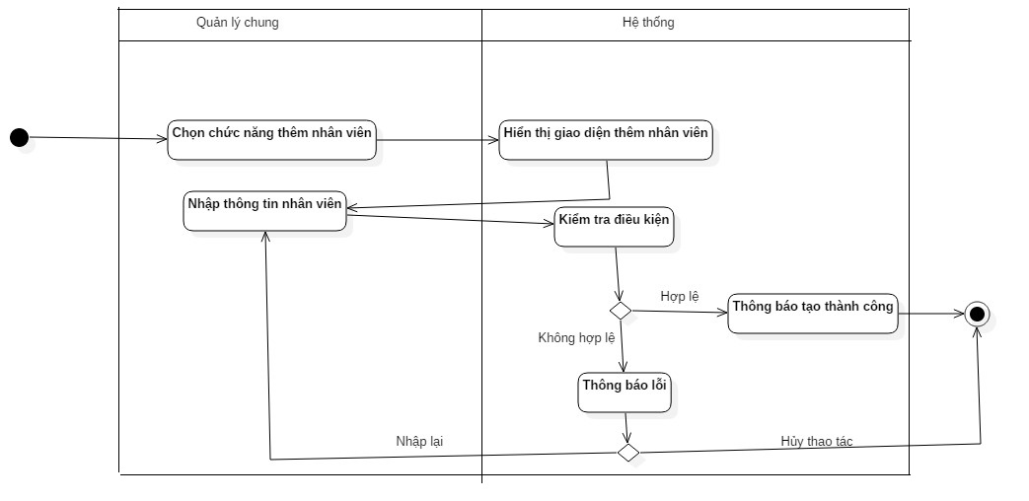
Mô hình hóa hoạt động
Biểu đồ hoạt động mô tả quá trình đăng nhập
Biểu đồ hoạt động mô tả quá trình thêm nhân viên

Slide 17
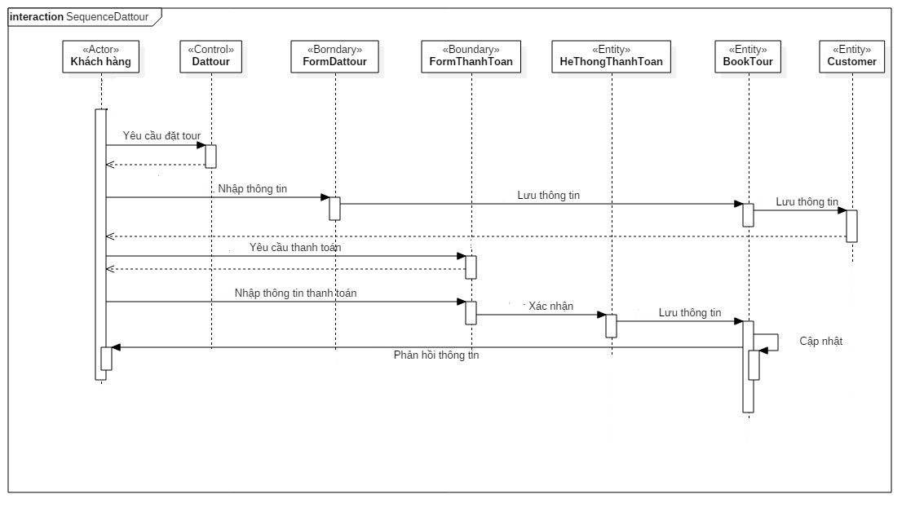
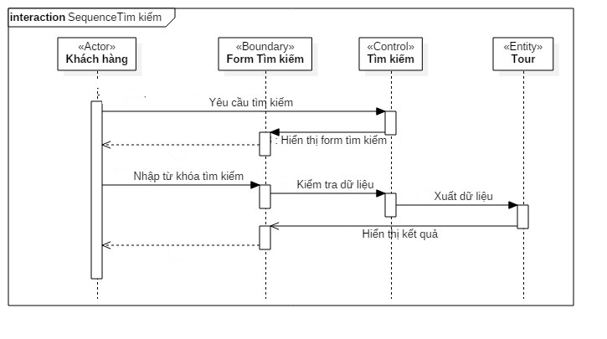
Mô hình hóa sự tương tác
Biểu đồ trình tự tìm kiếm
Biểu đồ trình tự chức năng đặt tour

Slide 18
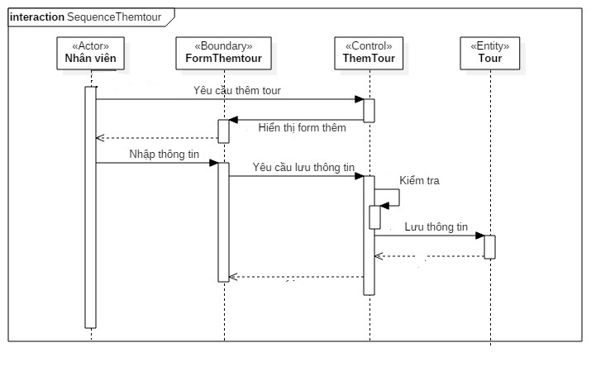
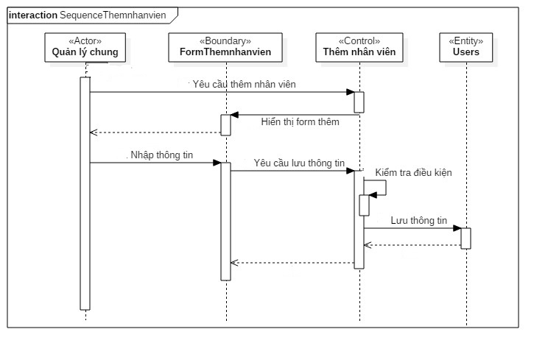
Mô hình hóa sự tương tác
Biểu đồ trình tự chức năng thêm tour
Biểu đồ trình tự thêm nhân viên

Slide 19
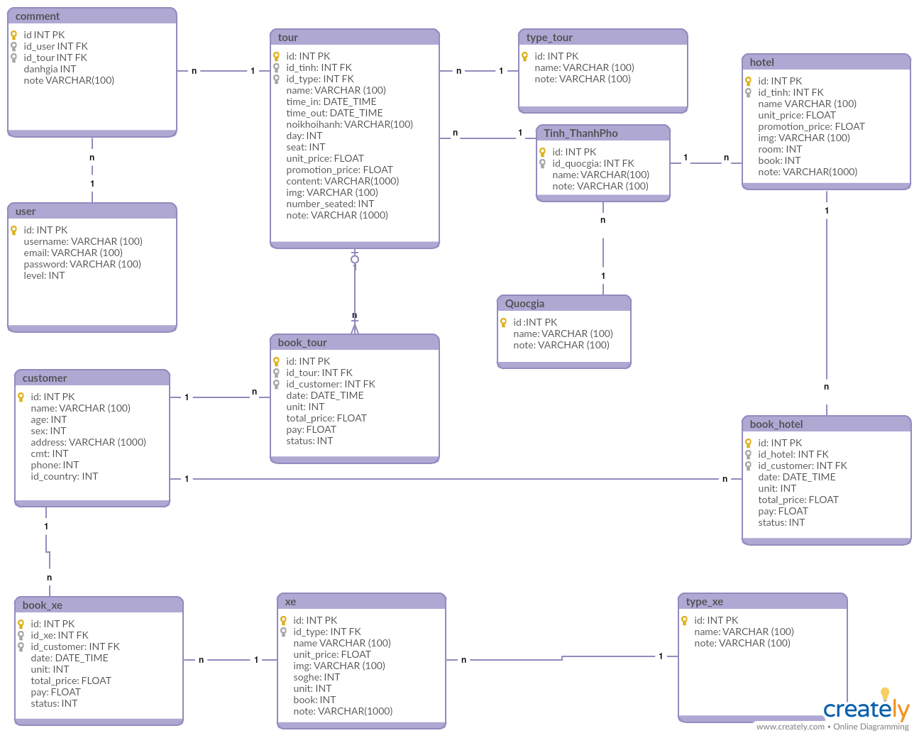
Thiết kế cở sở dữ liệu
Lược đồ liên kết giữa các bảng cở sở dữ liệu

Slide 20
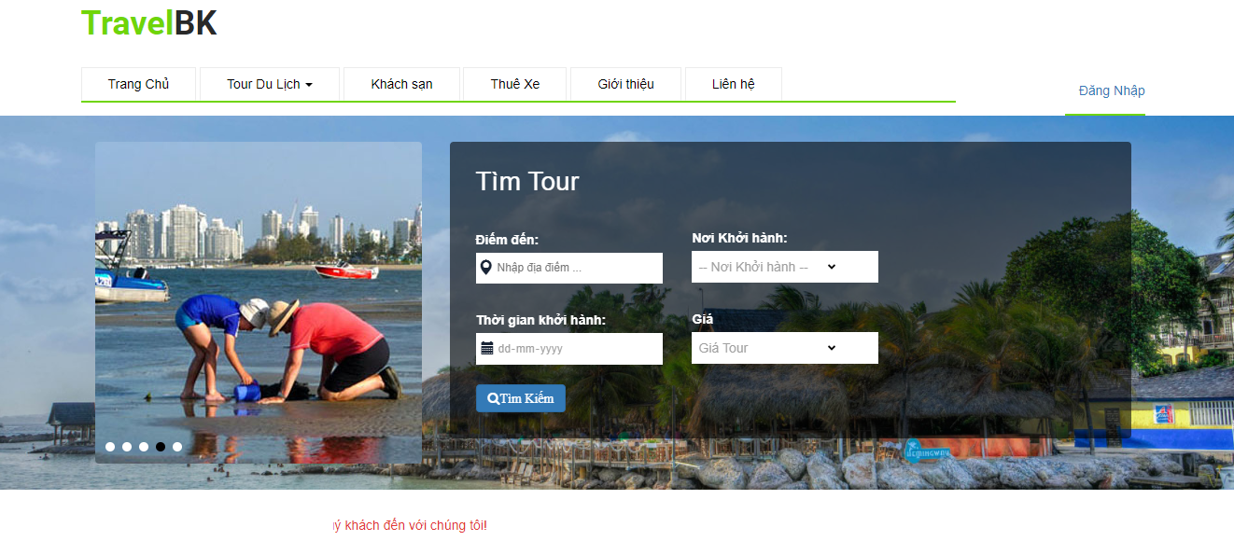
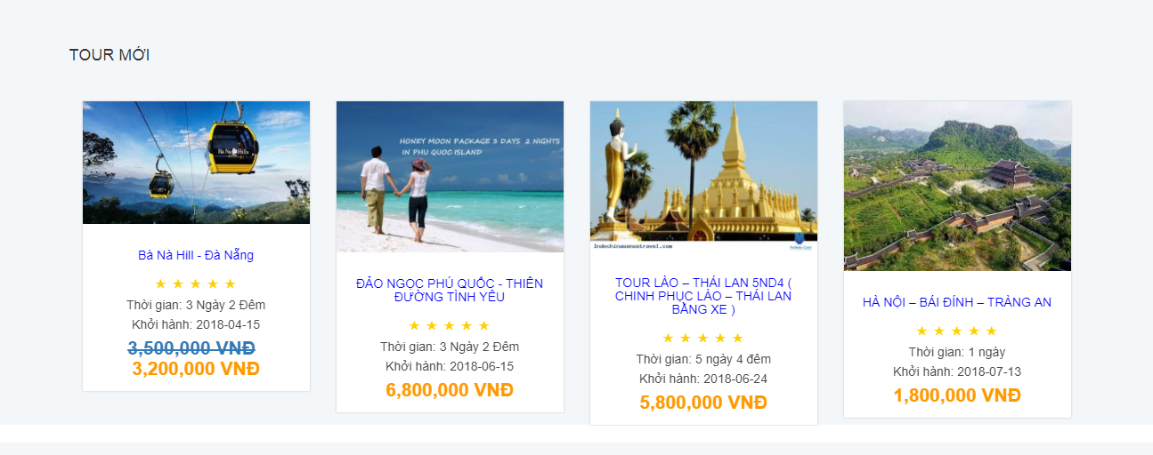
Thiết kế giao diện
Màn hình trang chủ

Slide 21
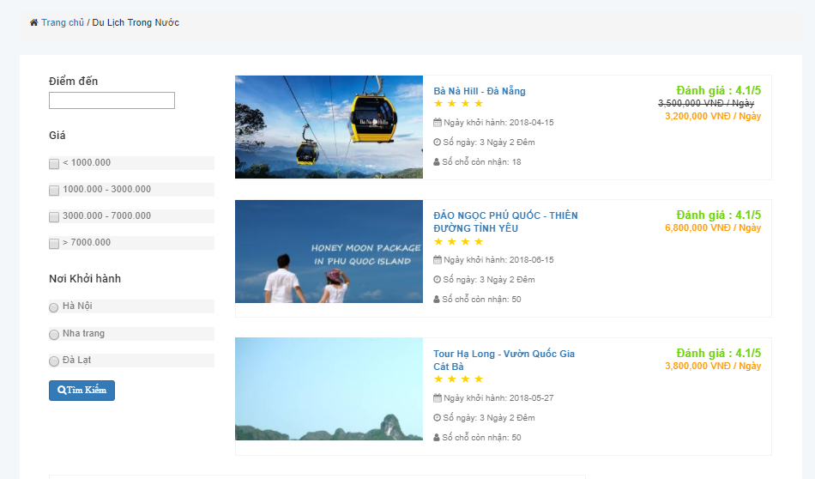
Thiết kế giao diện
Màn hình trang tour du lịch

Slide 22
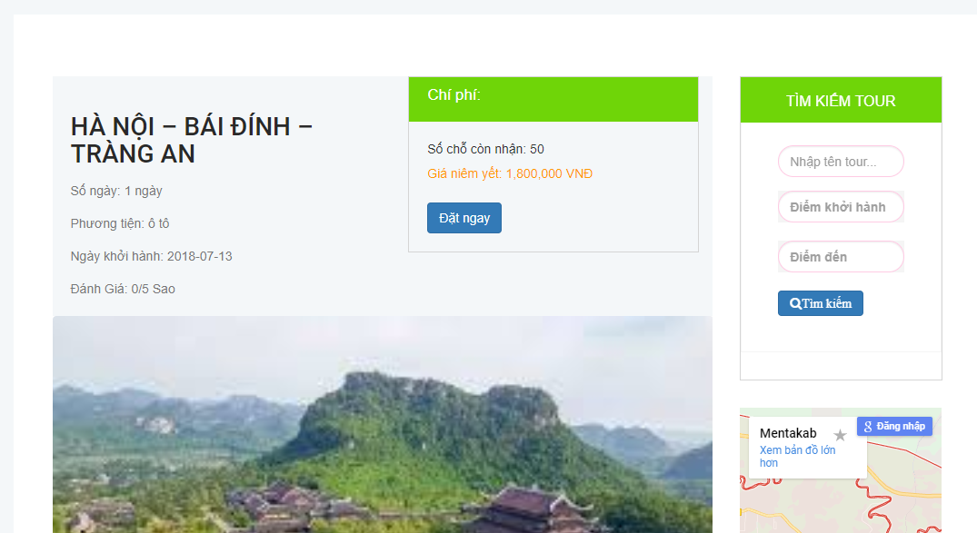
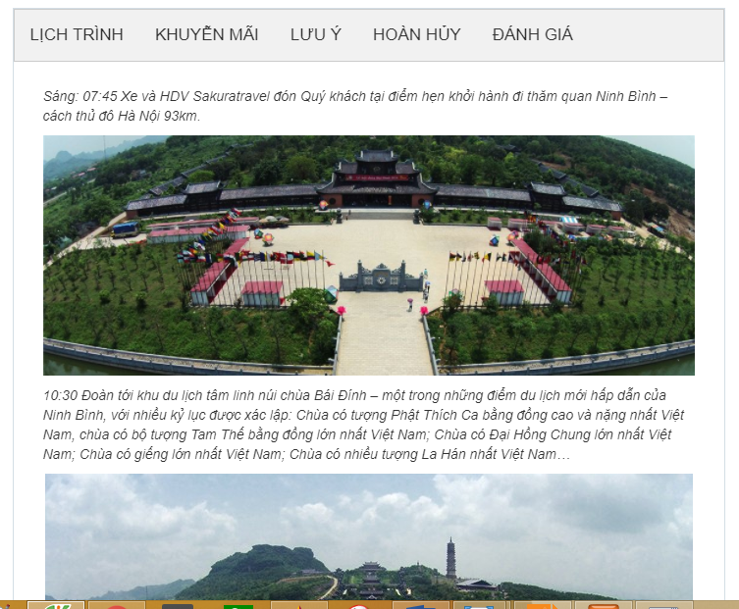
Thiết kế giao diện
Màn hình trang chi tiết tour

Slide 23
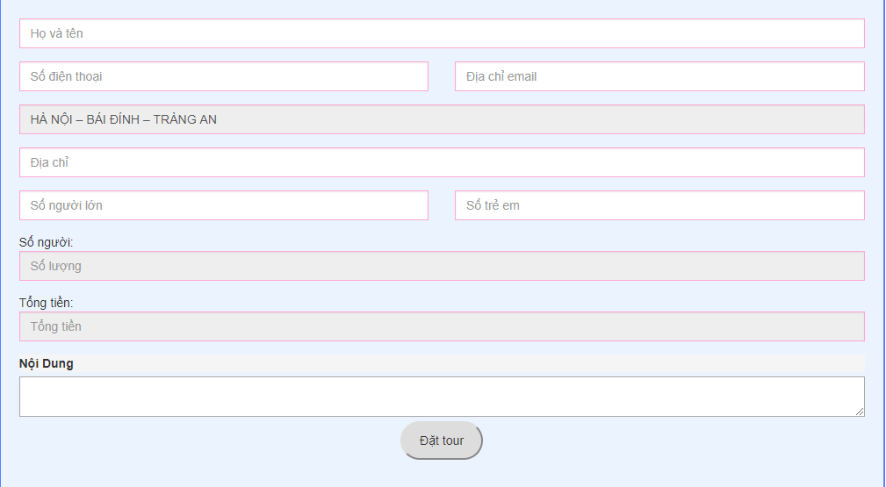
Thiết kế giao diện
Màn hình trang đặt tour

Slide 24
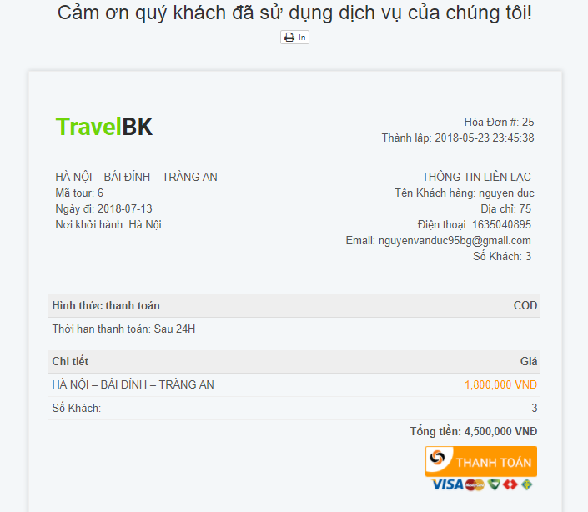
Thiết kế giao diện
Màn hình trang hóa đơn

Slide 25
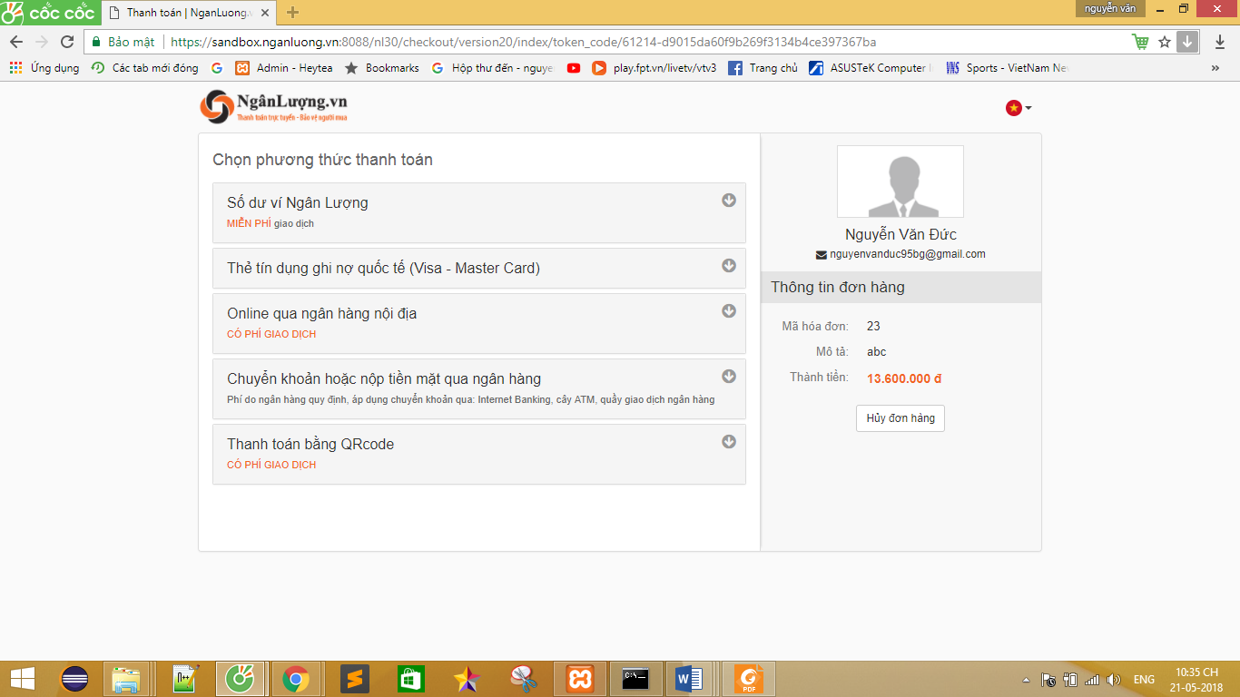
Thiết kế giao diện
Màn hình thanh toán

Slide 26
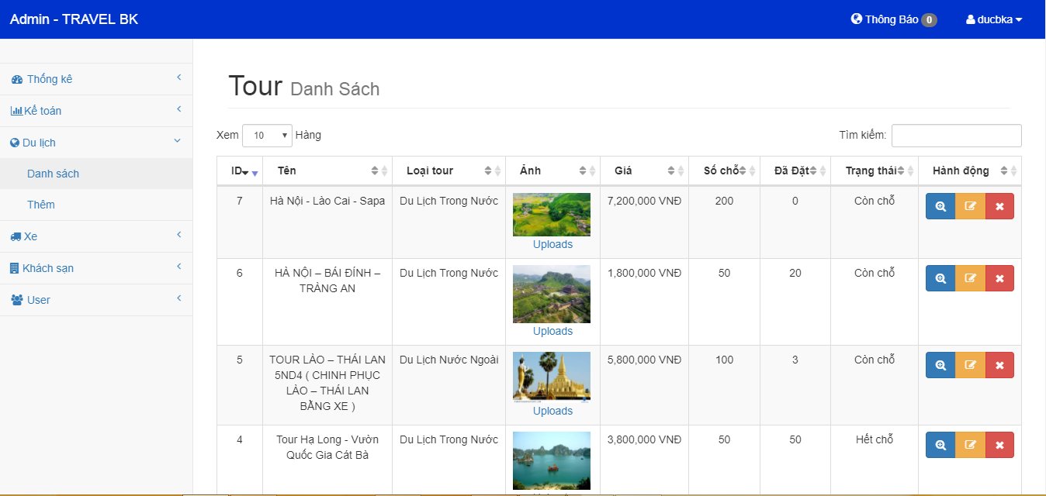
Thiết kế giao diện
Giao diện trang danh sách tour

Slide 27
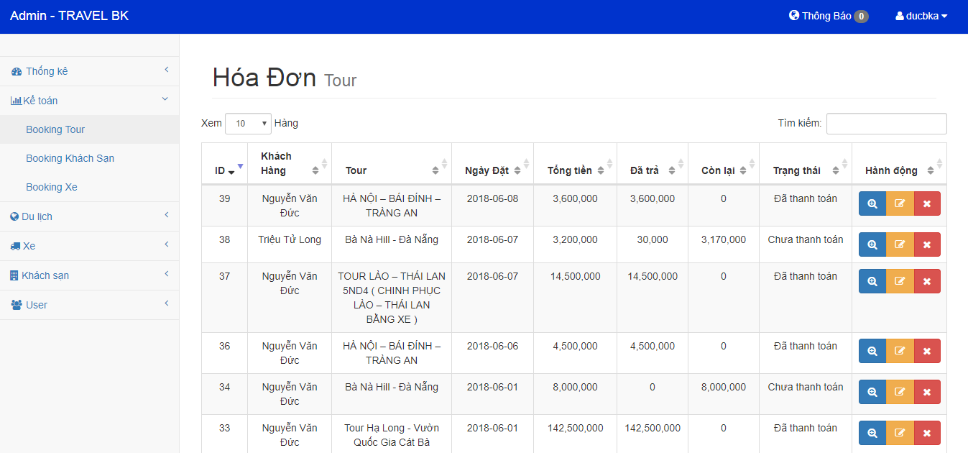
Thiết kế giao diện
Giao diện trang các đơn đặt tour

Slide 28
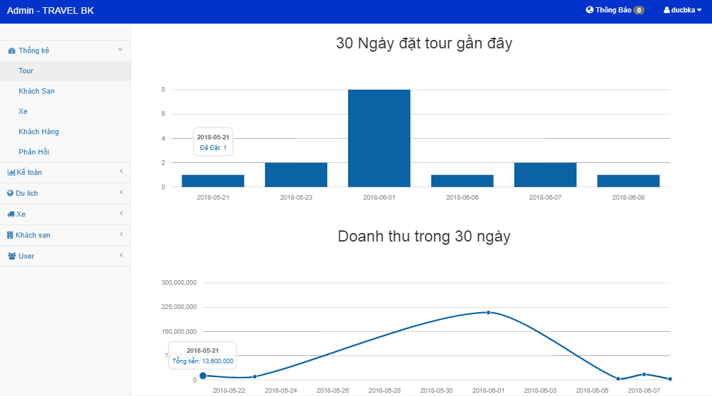
Thiết kế giao diện
Giao diện trang thống kê tour du lịch

Slide 29
Nội dung
Tổng quan về đề tài
Cơ sở lý thuyết
Phân tích và thiết kế hệ thống
Kết luận

Slide 30
Các vấn đề được giải quyết
Giao diện: Sử dụng HTML, CSS cùng với Boostrap và Javascript để tạo ra các trang giao diện sống động, thu hút khách hàng.
Khách hàng có thể đăng ký thành viên, quản lý thông tin cá nhân, có thể tìm kiếm và đặt tour du lịch hoặc thuê xe, thuê khách sạn.
Khách hàng có thể liên hệ hoặc phản hồi tới công ty
Khách hàng đặt chỗ trực truyến trên website, ứng với tour được chọn.
Người quản trị có thể thêm, sửa, xóa bỏ các chương trình tour, các địa danh du lịch, khách sạn, xe.
Người quản trị có thể thêm, sửa, xóa quyền của nhân viên để truy cập web quản trị

Slide 31
Hướng phát triển trong tương lai
Bổ sung và hoàn thiện các trang đã có.
Tăng cường chế độ bảo mật cho trang web.
Xây dựng chức năng chat trực tiếp với khách hàng.
Xây dựng trên đa nền tảng, đa thiết bị.

Slide 32
CẢM ƠN THẦY CÔ VÀ CÁC BẠN
ĐÃ LẮNG NGHE

